Slide 1
Одеське вище професійне училище морського туристичного сервісу

Slide 2
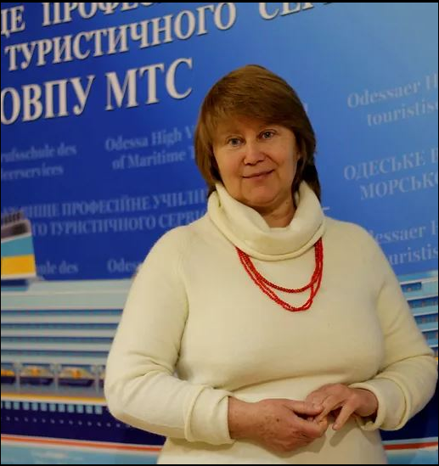
Державний навчальний заклад «ОДЕСЬКЕ ВИЩЕ ПРОФЕСІЙНЕ УЧИЛИЩЕ МОРСЬКОГО ТУРИСТИЧНОГО СЕРВІСУ»
VІ МІЖРЕГІОНАЛЬНА СТУДЕНТСЬКА НАУКОВО-ПРАКТИЧНА КОНФЕРЕНЦІЯ «Сучасні проблеми готельного бізнесу та ресторанної справи -2023» тема доповіді:
ПРОВЕДЕННЯ ПОРІВНЯННЯ РОБОТИ САЙТІВ П’ЯТИЗІРКОВИХ ГОТЕЛІВ м.ОДЕСИ ЗА ДОПОМОГОЮ ПОРТАЛУ ВЕБ-АНАЛІТИКИ SIMILARWEB
Доповідач:
студентка ОВПУ МТС
Сперанська Ганна Олександрівна
Науковий керівник:
викладач
Коваленко Тетяна Петрівна
ОДЕСА - 2023

Slide 3
Робота присвячена проведенню порівняння діяльності сайтів п’ятизіркових готелів Одеси за допомогою порталу веб-аналітики Similarweb. ОВПУ МТС готує кадри і для готельного бізнесу, тому ознайомлення з проведенням порівняння діяльності сайтів конкурентів, особливо актуально

Slide 4
Відповідно до законодавства України реклама — це інформація про особу чи товар, розповсюджена в будь-якій формі та в будь-який спосіб і призначена сформувати або підтримати обізнаність споживачів реклами та їх інтерес щодо таких особи чи товару

Slide 5
Сьогодні кожна з існуючих компаній, незалежно від профілю, повинна бути присутньою в мережі Інтернет та інтенсивно нарощувати масштаби онлайн-діяльності

Slide 6
Діяльність сучасних компаній сильно залежить від розвитку інноваційних комп’ютерних технологій.
Тому Інтернет-реклама — реклама, що розміщується в інтернеті, переважно на популярних веб-сайтах, стає важливим інструментом в маркетинговій діяльності компаній

Slide 7
Оскільки найбільш повну інформацію про товари і послуги установи або кампанії можуть подати на своїх сайтах, то з аналізу роботи сайтів починає формуватися, так звана, комерційна веб-аналітика.

Slide 8
Система розроблених ключових показників, таких, як кількість переглянутих веб-сторінок, ключові слова та фрази, за якими відвідувачі знаходять сайт в пошукових системах, географію відвідувачів, час, проведений на веб-сторінці, переходи між веб-сторінками, аудиторію сайту (випадкові, постійні відвідувачі тощо), зручність навігації сайту для відвідувачів, дозволяє зробити висновки про розвиток функціональності сайту

Slide 9
МЕТОДИ ВЕБ-АНАЛІТИКИ
• аналіз відвідуваності сайту: статистика, тенденції, абсолютні і відносні показники;
• аналіз юзабіліті (аналіз щільності натискань, конверсійних шляхів відвідувачів сайту);
• аналіз поведінки відвідувачів на сторінці;
• бенчмаркінг — порівняння із загальними тенденціями і з конкурентами з допомогою незалежних дослідників

Slide 10
Щоб показати, як долучається до світових тенденцій інтернет-реклами готельний бізнес міста Одеси було проведено порівняння за загальними тенденціями із конкурентами, сайтів готелів, за допомогою незалежного дослідника 10 п’ятизіркових готелів міста Одеси

Slide 11
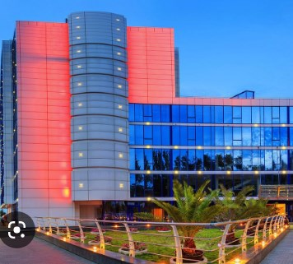
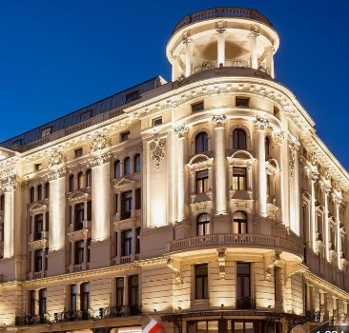
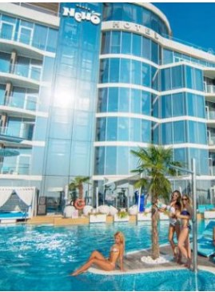
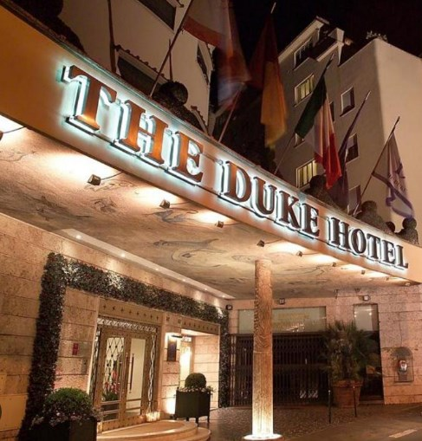
Порівняння проводилось між готелями
NЕМО,
Premier hotel Odesa,
Готель Бристоль, Отель Маристелла

Slide 12
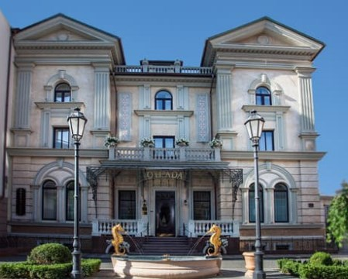
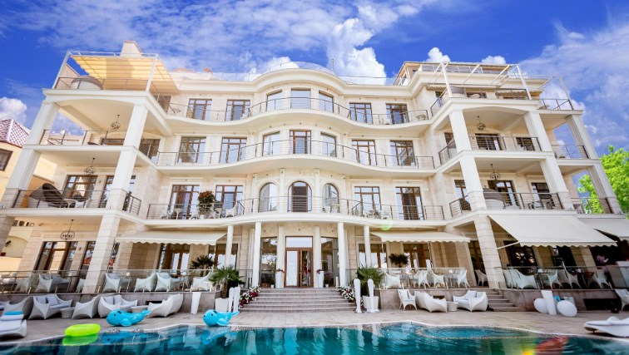
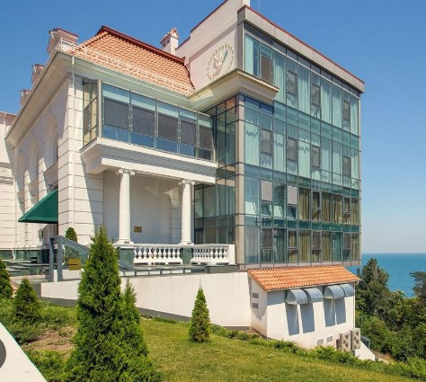
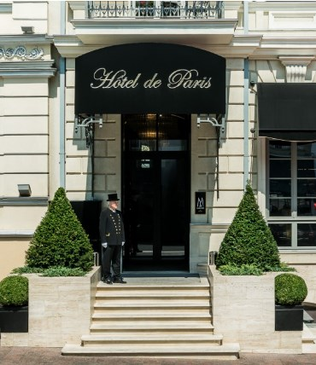
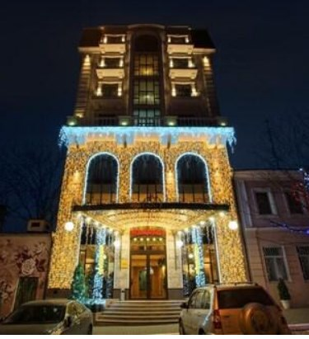
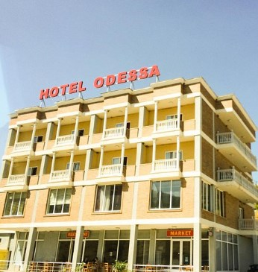
А також: KADORR готель, Отель Дюк, Бутік Готель Каліфорнія, Отель Panorama De Luxe, Отель Hotel de Paris Odessa, Бутік-готель "Отрада"

Slide 13
Щоб провести бенчмаркінг цих 10 готелів було вирішено скористатися сайтом міжнародної компанії SIMILARWEB. Після реєстрації, було виконано вхід на сайт компанії і отримано для ознайомлення 7 діб безкоштовного користування.

Slide 14
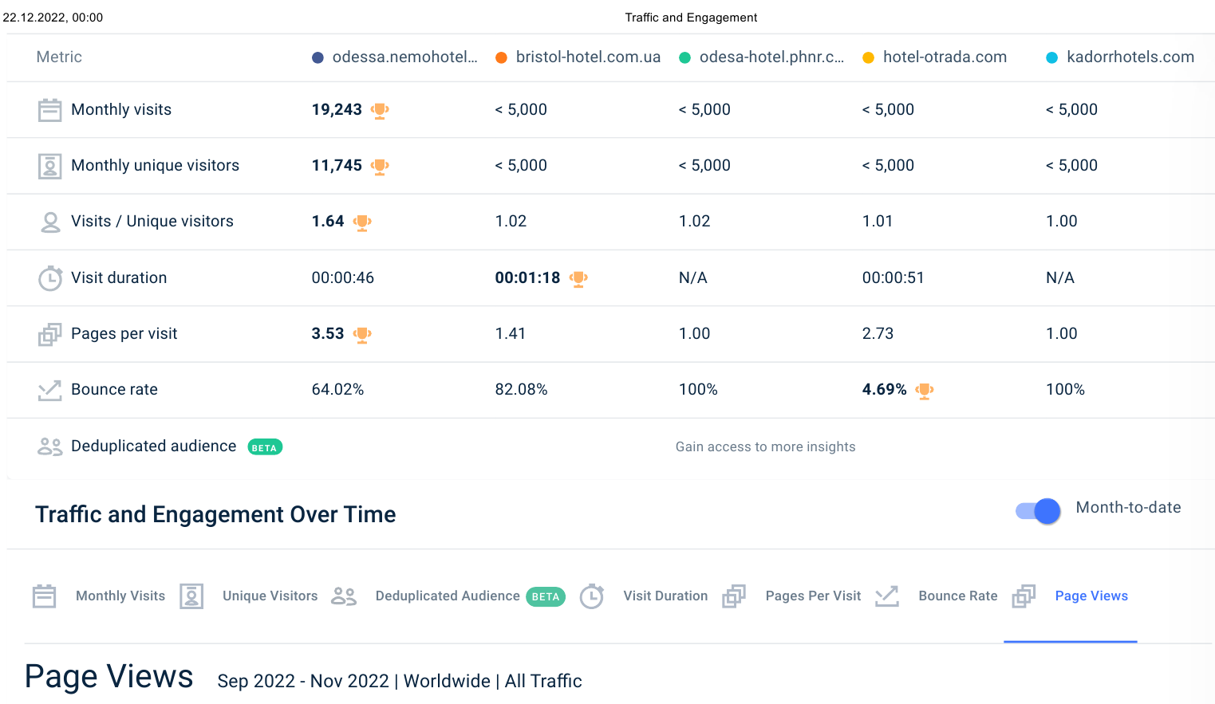
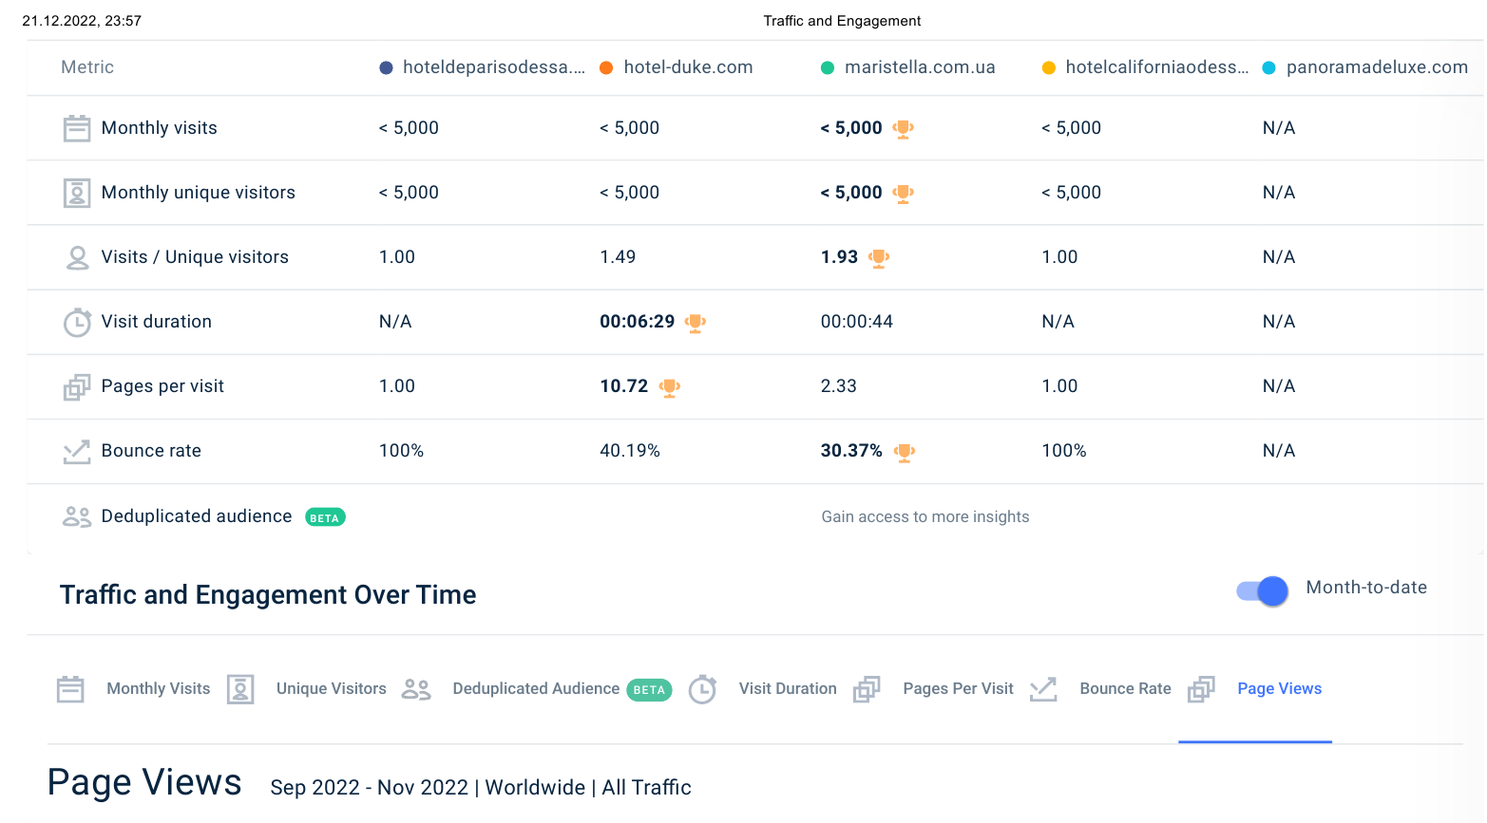
На сторінках кампанії SIMILARWEB дані за вересень-листопад по 10 готелям мали такий вигляд

Slide 15
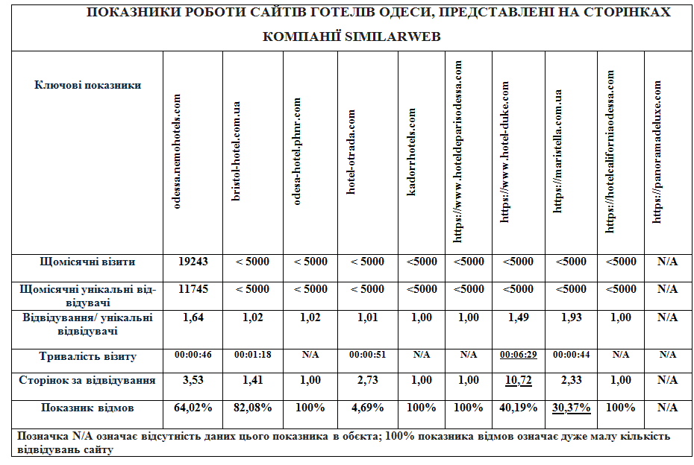
ЗА ДАНИМИ КЛЮЧОВИХ ПОКАЗНИКІВ БУЛА ОФОРМЛЕНА ТАБЛИЦЯ

Slide 16
З таблиці видно, що за даний період лише у половини готелів представлені всі ключові показники даної таблиці, а в готелі «Panorama De Luxe», дані відсутні по всім позиціям таблиці. Щомісячних візитів, щомісячних унікальних відвідувачів, співвідношення загальної кількості відвідувань до кількості унікальних відвідувань - найбільше в готеля NЕМО

Slide 17
Готель NЕМО єдиний з розглянутих, в якого в наявності всі ключові показники бенчмаркінгу, проведеному SIMILARVEB. Розглянемо їх значення. Щомісячні візити – 19243, це кількість користувачів, які переглянули сторінки сайту; щомісячні унікальні відвідувачі – 11745, це кількість користувачів з унікальною IP-адресою. Значення <5000, в даному контексті показує, що щомісячні візити і щомісячні унікальні відвідувачі були менші за статистичну погрішність сайту дослідження. 1,64 -співвідношення щомісячних відвідувачів до щомісячних унікальних відвідувачів показує відвідуваність сайту; тривалість візиту - 00:00:46, показує на який час користувач затримався на сайті; 3,53 – це стільки сторінок користувач відвідав за візит; показник відмов, відображає кількість відвідувачів сайту, які покинули його раніше мінімально встановленого терміну (як правило, це 10 секунд).

Slide 18
Аналіз даних таблиці «Показники роботи сайтів готелів Одеси, представлені на сторінках компанії SIMILARVEB» показує, що сайти готелів в наявності, їх відвідують, аналізують. Вони знаходяться у світовому інформаційному просторі. Сучасні технології на статистичному рівні дають всі шанси зрозуміти потреби клієнта і згенерувати максимально підходящу рекламу, яка приведе до ефективного збільшення охоплення аудиторії та утримання поточних клієнтів. Таким чином, можна зробити висновок про залучення провідних готелів міста Одеси до світових тенденцій інтернет-реклами. Для цього є всі можливості, починаючі від наявності сайту – і до доступу до програм, якими дієвість роботи інтернет-реклами на сайті можна оцінити. Адже скористатися послугами компаній з веб-аналітики може кожен зацікавлений користувач. На жаль, і реклама, і інтернет-реклама – ознаки мирного часу, які не можуть працювати коректно в нинішніх умовах.
ВИСНОВКИ

Slide 19
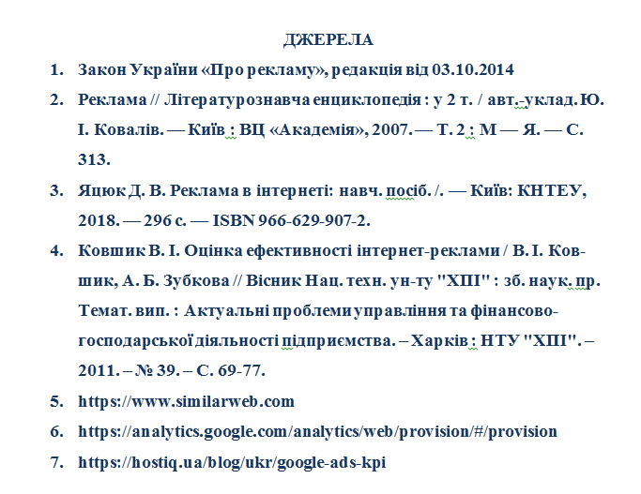

Slide 20
ДЯКУЮ ЗА УВАГУ!

